Slide 1

«Мои личные финансы»
Информационная кампания по финансовой грамотности населения Забайкальского края
Забайкальский край
Автор практики: Журавлёв Максим Владимирович, кандидат экономических наук, независимый эксперт по финансовым рынкам, частный инвестор, совместно с РЦФГ Забайкальского края и радио Сибирь, г. Чита

Slide 2
«Мои личные финансы»
Проведение тематических авторских прямых эфиров на радиостанции. В эфир приглашается участник проекта (не имеющий экономического образования), который получает информацию и выполняет практические задания, направленные на повышение финансовой и инвестиционной грамотности.
Эфиры проводятся по принципу «реалити шоу» на радио. Суть проекта сводится к изучению основ личных финансов на примере гражданина, не имеющего знаний и практики инвестирования.

Slide 3
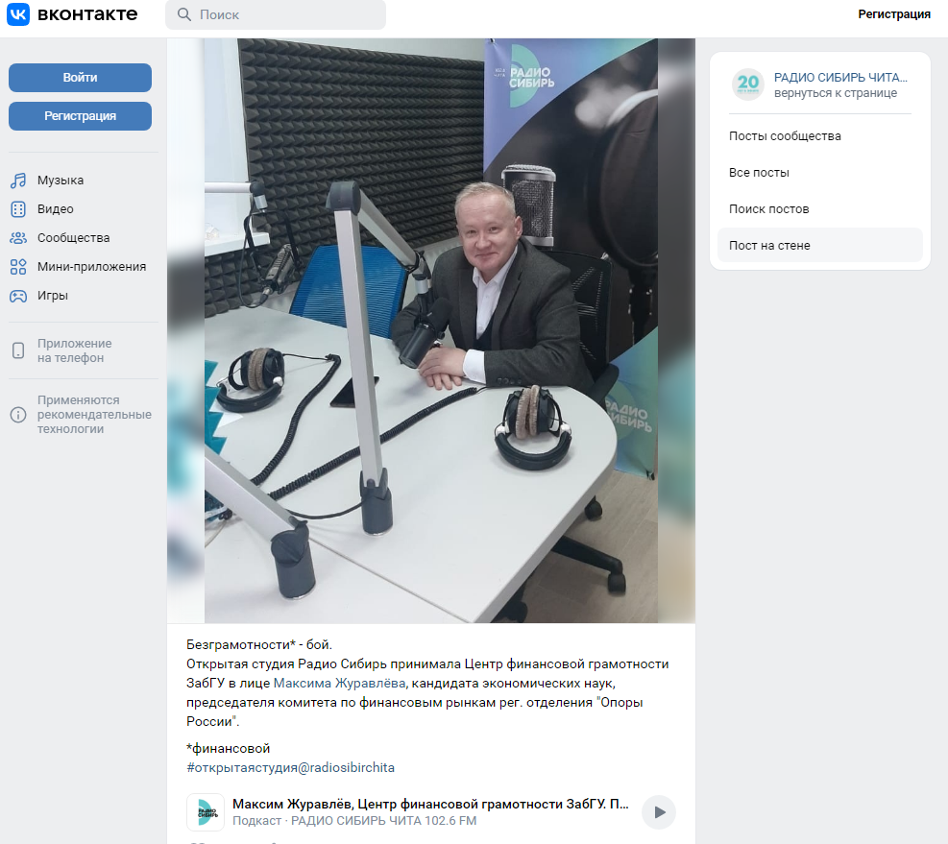
Целевая аудитория
Студенты; взрослое население; пенсионеры и предпенсионеры; представители СМП и самозанятые граждане; люди с ОВЗ
Охват аудитории – население Забайкальского края, свыше 900 000 человек

Slide 4
Достигнутые результаты
Проведено пять прямых эфиров
Приглашённый гость освоил темы «Личный бюджет», «Финансовое планирование»
Открыт первый брокерский счёт у крупнейшего лицензированного брокера России
Сформирован первый капитал в результате использования советов по экономии личных средств, использования банковских предложений в виде «кэшбэка»

Slide 5
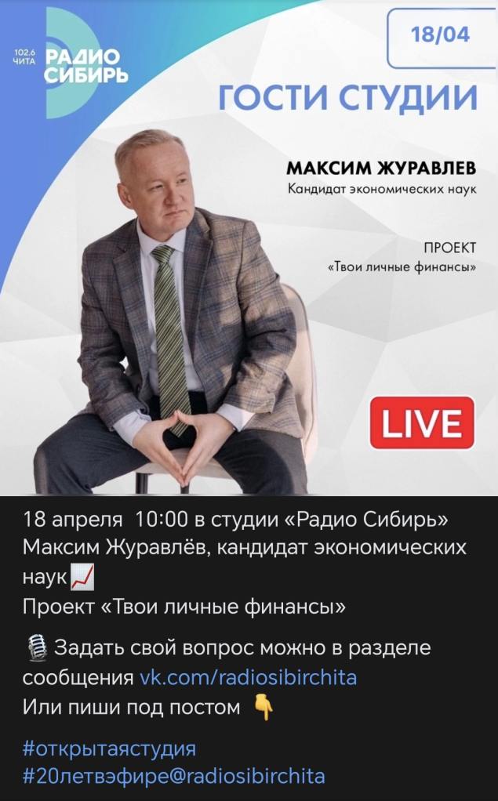
Возможности и инструменты для тиражирования
Эфиры выходят в прямом эфире Радиостанции Сибирь, г. Чита на частоте 102,6 FM. Запись подкастов публикуется в официальной группе Радио социальной сети Вконтакте. Адрес сообщества - https://vk.com/radiosibirchita

Slide 6
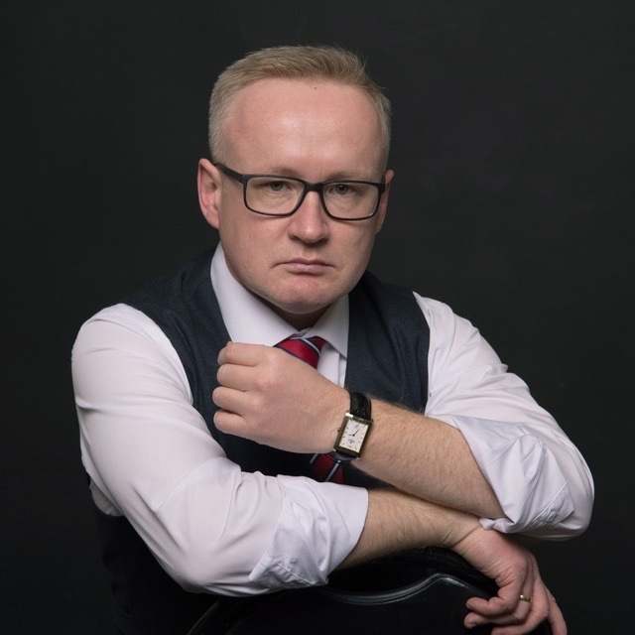
Контактное лицо
Журавлёв Максим Владимирович, кандидат экономических наук, независимый эксперт по финансовым рынкам, частный инвестор, совместно с РЦФГ Забайкальского края и радио Сибирь, г. Чита
+7 914 360 16 06

